Slide 1

SHAKE
11팀
20155445 김규리
20160759 김경찬
20164736 박기철

Slide 2
목차
개발 배경
아이디어 제안
개발 환경
업무 분담 & 스케쥴
Q&A

Slide 3


1. 개발 배경
월 1회 이상
자전거 이용인구
1340만명
(33.5%)

Slide 4

1. 개발 배경
공유 자전거의 등장
‘따릉이’
2015년 10월부터 운영
자전거의 개인 소지 불필요
서울시 한정

Slide 5
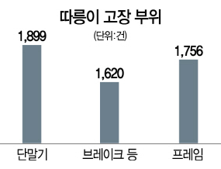

1. 개발 배경
따릉이 절반은 수리 중!
5275대 고장나 수리 중
2018 총 고장 수 1만 381대
수리비 부담은 적자의 길

Slide 6
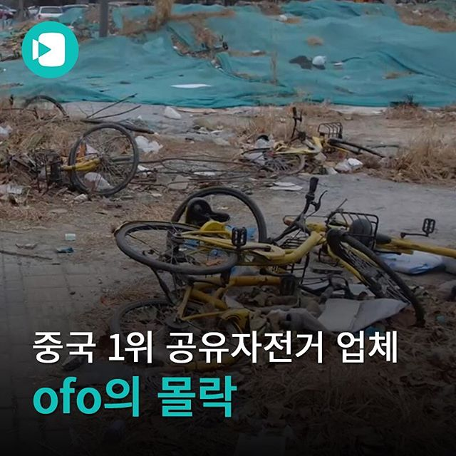
1. 개발 배경
OFO 공유 자전거
거치대 없이 자율 반납
자기 집에 주차
도로변에 내팽겨짐
강물에 버림

Slide 7
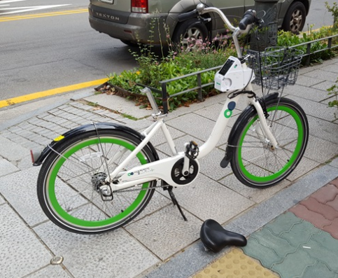

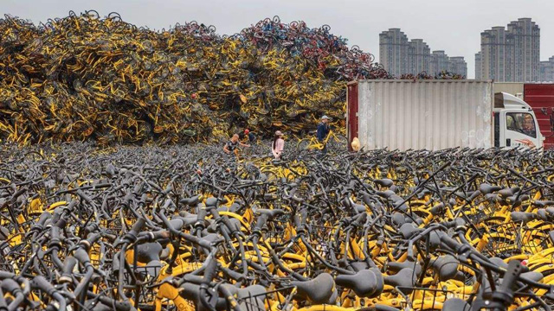
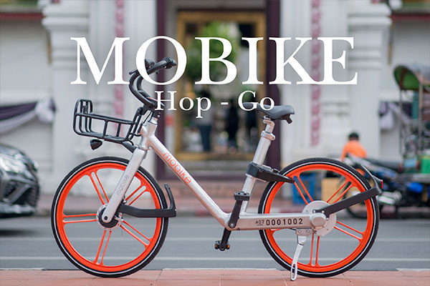
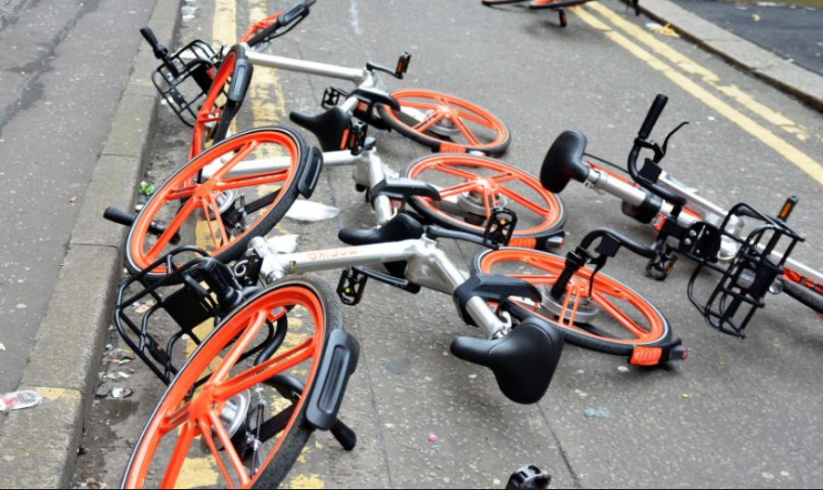
1. 개발 배경

Slide 8

1. 개발 배경
P2P 자전거 쉐어링
개인 자전거를 공유
다양한 자전거를 이용 가능
공유 위해선 대면 필수

Slide 9
2. 아이디어 제안
 | 거치대 | 24시간 | 종류 | 반납 | P2P
따릉이 | O | O | 단일 | 지정 | X
OFO | X | O | 단일 | 자율 | X
라이클 | X | X | 다양 | 지정 | O
SHAKE | X | O | 다양 | 지정 | O

Slide 10
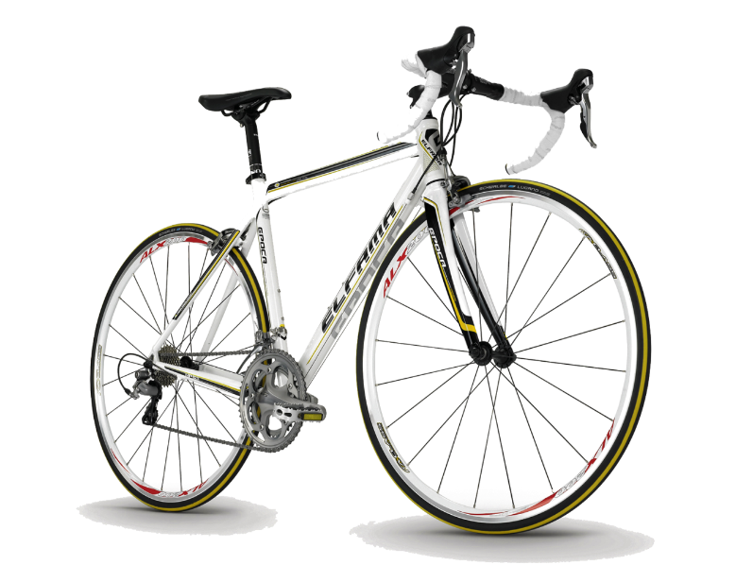
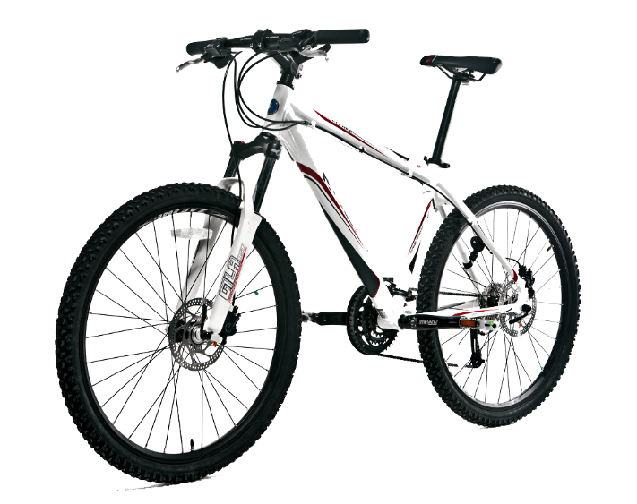
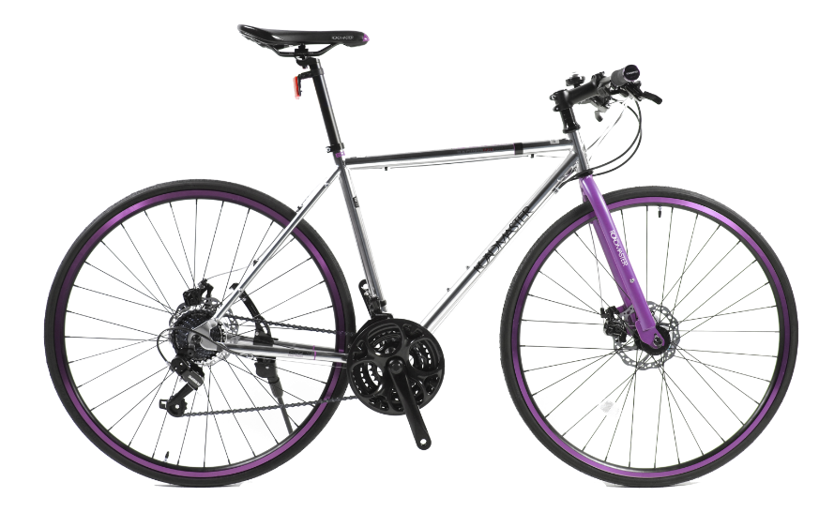
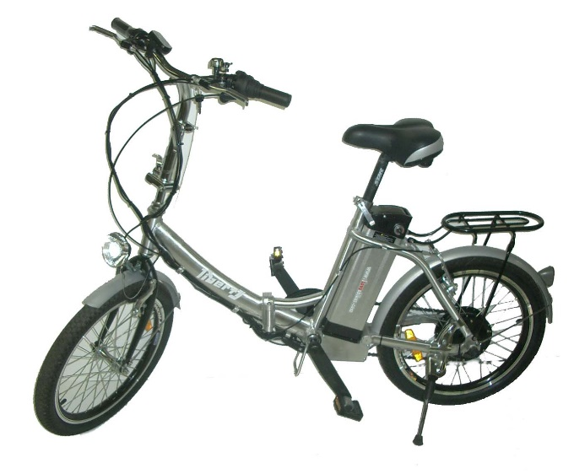
2. 아이디어 제안

Slide 11


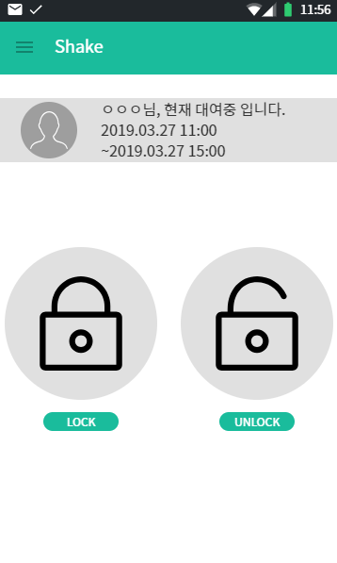


2. 아이디어 제안
대여 중 스마트키를 통해 잠금을 해제 가능

Slide 12
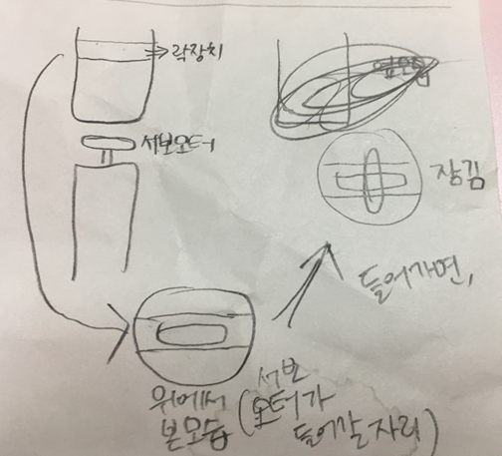
2. 아이디어 제안
스마트 락 & 키 개발
아두이노 기반
블루투스
서보모터
스위치
도난장치

Slide 13
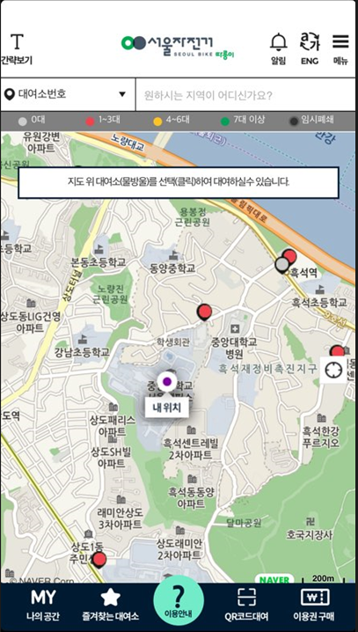
2. 아이디어 제안
자전거의 위치 파악
공유자는 개인 자전거 공유할 위치 설정 가능
대여자는 반납 때 사진 촬영, 촬영과 함께 반납 장소 확인

Slide 14



2. 아이디어 제안
종류별 분류, 정렬 시스템
대여자가 원하는 종류의 자전거를 쉽게 찾을 수 있도록 분류함
최적의 가격으로 서비스를 이용하도록 가격 별 정렬 기능 제공

Slide 15
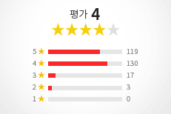
2. 아이디어 제안
이용자 리뷰, 신고
지역별 랭킹 시스템
대여자, 공유자 모두 리뷰 가능
신고 내역을 보고 대여 여부 선택 가능
평가가 좋은 공유자에게는 대여자들이 보기 쉽도록 하는 장치 마련

Slide 16




3. 개발환경

Slide 17
4. 업무 부담 & 스케쥴
김규리: 하드웨어 구축
데이터베이스 관리, 아두이노 소스코드 개발
김경찬: 데이터베이스 관리 및 서버 구축,
안드로이드 애플리케이션 개발
박기철: 데이터베이스 관리 및 서버 구축,
안드로이드 애플리케이션 개발

Slide 18
4. 업무 부담 & 스케쥴
 | 3월 |  |  | 4월 |  |  |  | 5월 |  |  |  |  | 6월
 | 13 | 20 | 27 | 3 | 10 | 17 | 24 | 1 | 8 | 15 | 22 | 29 | 5 | 12 | 19
제안서 발표 |  |  |  |  |  | 중 간 데 모 | 중간고사 |  |  |  |  |  | 최 종 데 모 | 최 종 보 고 서 및 평 가 | 기 말 고 사
DB서버 구축
하드웨어 환경 구축
애플리케이션 개발
하드웨어 테스트
데이터베이스 추가
중간데모 준비
하드웨어 소스코드 개발
추가기능구현
테스트 및 디버깅
최종데모준비

Slide 19


Q & A

Slide 20
Thank you!

